Slide 1

Rust
Pérez Facio Javier Alejandro

Slide 2
¿Qué es Rust?
Rust es un lenguaje de programación desarrollado por los ingenieros de Mozilla.
Podríamos catalogarlo como un lenguaje muy nuevo.
La versión 1.0 estuvo disponible a principios del 2015. Actualmente está en la versión 1.32.
Al igual que C, C++ o C# .
Excelente para aplicaciones con el modelo cliente-servidor.

Slide 3
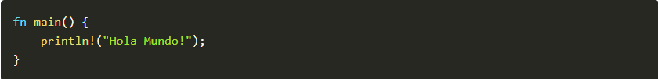
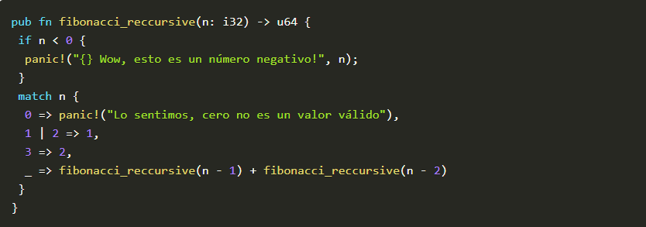
¿Cómo escribir en Rust?
Rust tiene una sintaxis muy parecida a la de C y C++.
Rust no cuenta con un recolector de basura.
La creación de hilos, sincronización y acceso a datos concurrentes es posible mediante el uso de bibliotecas estándares.

Slide 4
Rust, al igual que Python, tiene su propio manejador de paquetes.
Se pueden utilizar bibliotecas de terceros y crear y dar de alta nuestras propias bibliotecas.
https://www.rust-lang.org/community
https://crates.io/

Slide 5
Algunas aplicaciones
En la actualidad, Rust es usado en el núcleo principal del motor del navegador Servo usado por Firefox.
Redox es un S.O. similar a UNIX escrito en Rust.
Node.js + Rust con Neon para crear módulos nativos de Node.js, Python + Rust usando PyO3, y su uso para desarrollo backend en aplicaciones web (JavaScript) y de escritorio.

Slide 6
